Slide 1
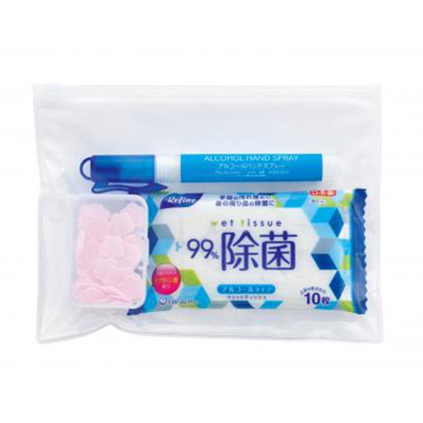
【提案書】
備えて安心 衛生対策 4点セット
特徴
アルコールハンドスプレー、紙石けん、除菌ウェットティッシュを、持ち歩きやすい専用のポーチに収納した4点セット。コンパクトなためイベント等で配布するのにも適しています。
納期
納期スペース
仕様
素材：アルコールハンドスプレー10ml容器/ポリプロピレン アルコールハンドスプレー10ml成分/エタノール、水、グリセリン、PG、アロエベラ液汁、マルトデキストリン、酢酸トコフェロール、香料 ケース入り紙石けん容器/ポリプロピレン ケース入り紙石けん成分/水、ラウロイルサルコシンNa、ポリビニルアルコール、ラウリル硫酸Na、コカミドMEA、グリセリン、ラウレス硫酸Na、ヤシ油、ベンザルコニウムクロリド、フェノキシエタノール、香料、赤2 除菌ポケットウェットティッシュ原紙/不織布 収納ポーチ/PVC
サイズ：アルコールハンドスプレー10ml/2×1.5×14.8cm ケース入り紙石けん/6.5×4.5×2cm 除菌ポケットウェットティッシュ原紙/15×20cm 収納ポーチ/20×15cm
包装：なし
お見積
お見積りスペース

